Slide 1

Instancia Evaluativa : Integradora
Alumno : Iscovich Marcos
Proyecto: Sistema de gestión para turnos y clientes en peluquería

Slide 2
Análisis del Proyecto
Proyecto inicia bajo la necesidad de una allegada, que es dueña de una peluquería, ella me pide si se puede crear un sistema web para poder gestionar sus clientes y los turnos de los mismos
Como metodología para el inicio del proyecto se utiliza la llamada INCEPTION
Vemos el para que del sistema:
Registrar todos los clientes y registrar los turnos por día.
Tiempo estimado – 2 a 3 meses
Impacto del Sistema : Si todo es registrado, generara una organización en el ámbito laboral donde todos estén al tanto del flujo de trabajo diario y la posibilidad de obtener información a modo de estadística de días anteriores

Slide 3
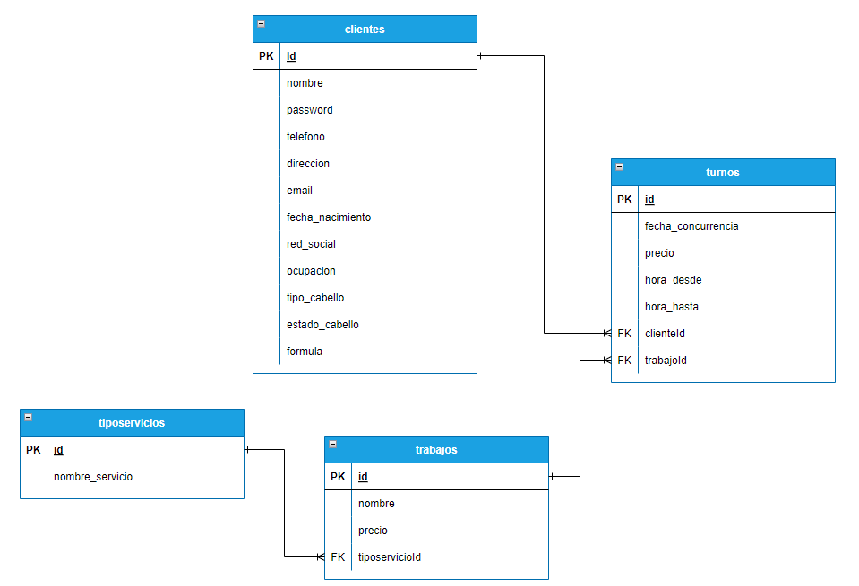
Diagrama de Entidad de Relaciones

Slide 4
Funcionalidades
Crud de Clientes (crea, edita, actualiza y borra)
Crud de Servicios (crea, edita, actualiza y borra)
Crud de Turnos (crea, edita, actualiza y borra)
El método implementado para mostrar los turnos es de drag and drop esto quiere decir que con el mousse se puede arrastrar el turno y colocarlo en el horario y día deseado
Para editar el horario de un turno basta con agrandar el tamaño del turno y se modifica el tiempo de duración del turno
Visualización de los datos completos de cada cliente y la información de la cantidad de veces que asistió al local y que servicio se le realizo
A modo estadísticas se pueden ver 2 gráficos en formato de área, los cuales muestran la cantidad de turnos por día, las ventas por día y los totales de ambos en un rango de fecha que el usuario elija

Slide 5
